Slide 1

Xếp ô tô từ hình hình học
Lứa tuổi: 25 – 36 tháng

Slide 2
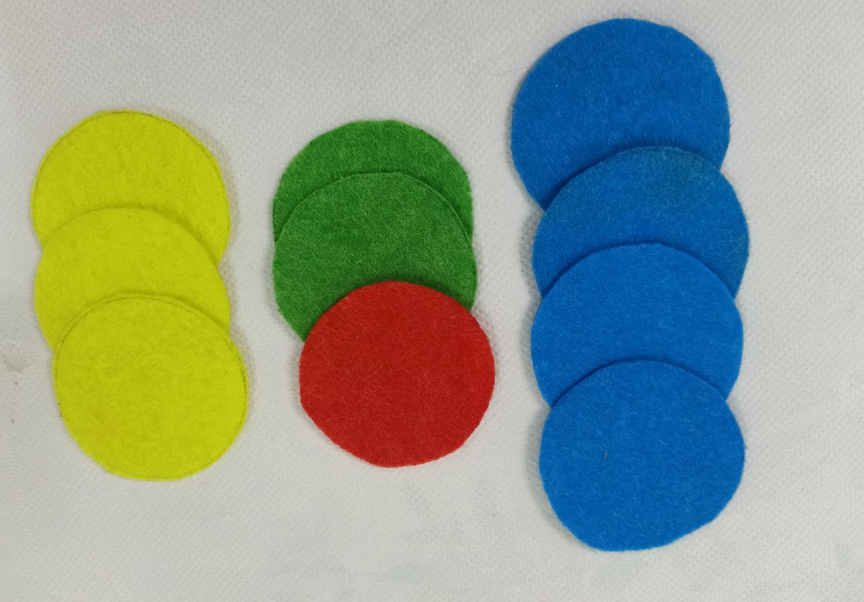
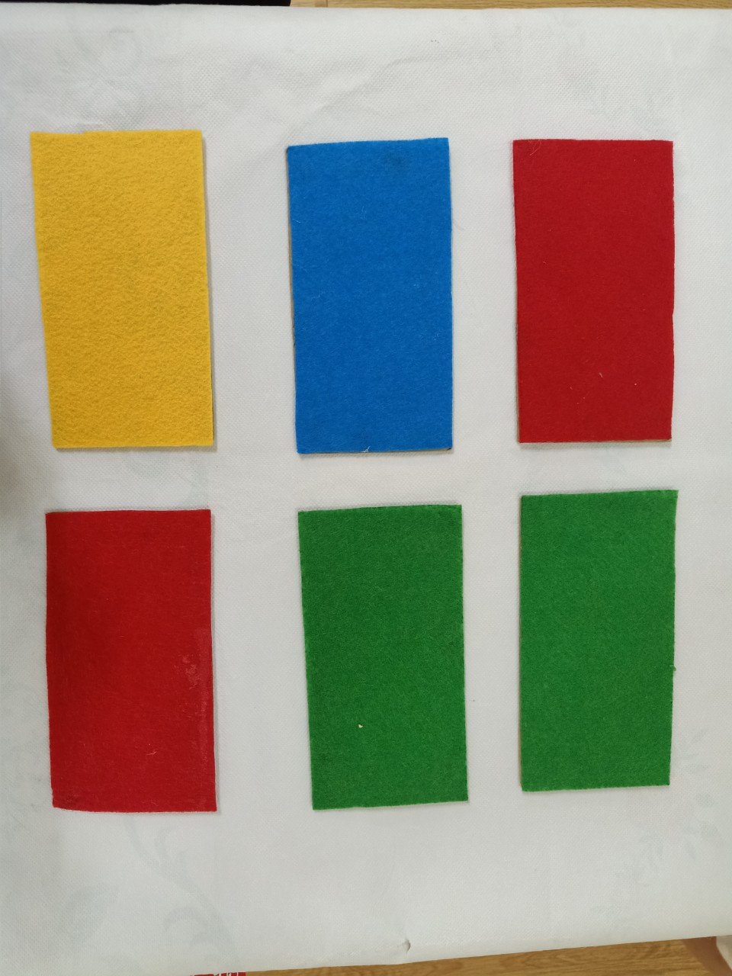
Chuẩn bị
Nỉ hình tròn
Nỉ hình chữ nhật

Slide 3

Bước 1: xếp đầu xe bằng nỉ hình chữ nhật

Slide 4
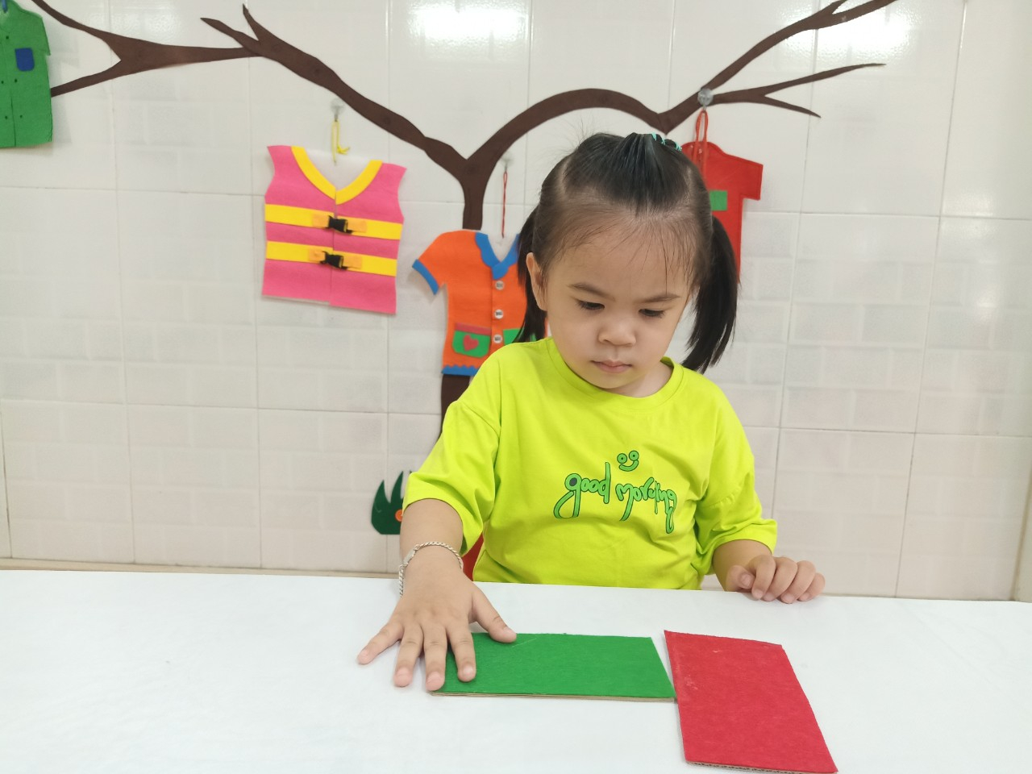
Bước 2: xếp thùng xe bằng nỉ hình chữ nhật nằm ngang

Slide 5
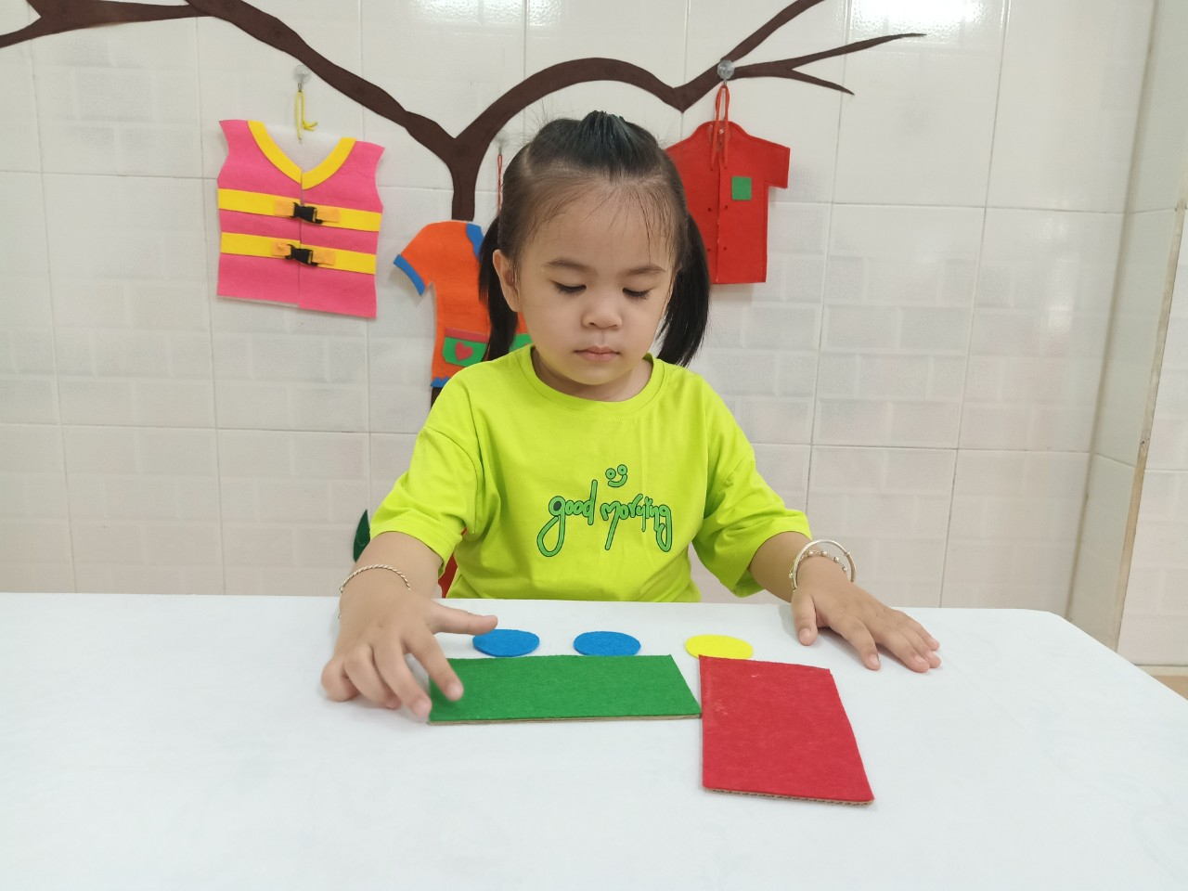
Bước 3: xếp bánh xe, hoàn thành xe tải

